Slide 1
2023H1部门晋升答辩
姓名：汤然
所属部门：流媒体系统部
Notes:
各位评委老师上午好
我是来自流媒体系统部的汤然，下面是我晋升p3-3答辩

Slide 2
1
自我介绍
目录
2
主要成果
3
下一步工作计划
4
建议及意见
Notes:
我将从以下四个方面来汇报

Slide 3
自我介绍
2018年7月加入b站,是b站的第一届校招生
负责点播转码系统相关的研发
2020年后接触直播相关业务
2022年底带多媒体工程团队
立足于多媒体技术，服务业务、支撑业务

Slide 4
主要工作回顾
技术降本
编码器准入
点直能力聚合
团队管理
其他工作
Notes:
近两年的首要目标就是降本增效, 那从技术角度上我可以做什么呢

Slide 5
主要成果-降本增效
接入瀚博编码器
2023.1
确认采购
接入开发
基础建设
上线准备
2022.3
2023.4
开始接触
… …
点播线上灰度
问题处理
上线迭代
2022.6
2023.10
持续跟进沟通测试
测试性能
输出报告
上线S赛直播
拓展延伸
Notes:
一个值得考虑的方向是引入硬件编码器,22年3月基架找到我们开始接触瀚博编码器, 花费了大半年的时间才确认要采购
之后又花了3个月的时间完成上线准备, 4月正式在点播线上灰度, 10月上线S13直播

Slide 6
主要成果-降本增效
瀚博编码器接入流程
前期接入
接入开发
灰度上线
问题处理
上线迭代
厂商自测
UAT测试机准备
日志监控确认
发现问题
驱动更新
机器环境配置
caster/监控适配
机器监控确认
确认影响面
SDK更新
点播场景
FFmpeg集成
服务日志确认
及时止损
业务更新
直播场景
转码集成编码器
UAT测试通过
复现问题
Bug修复
工程复验
编码器数据上报
百分比版本灰度
协同处理问题
机器更新SOP
正式测评
业务流程开发
告警相关
解决问题
报告汇总
hive&调度开发
发版SOP
问题记录
横向对比
确认采购
Notes:
过程中, 我整理接入瀚博做了哪些事情, 沉淀了一套标准框架, 规范包括了前期接入
这几天新到了一批瀚博的机器, 已经快速完成上线. 相比于第一次上线, 节省了一半以上的时间.

Slide 7
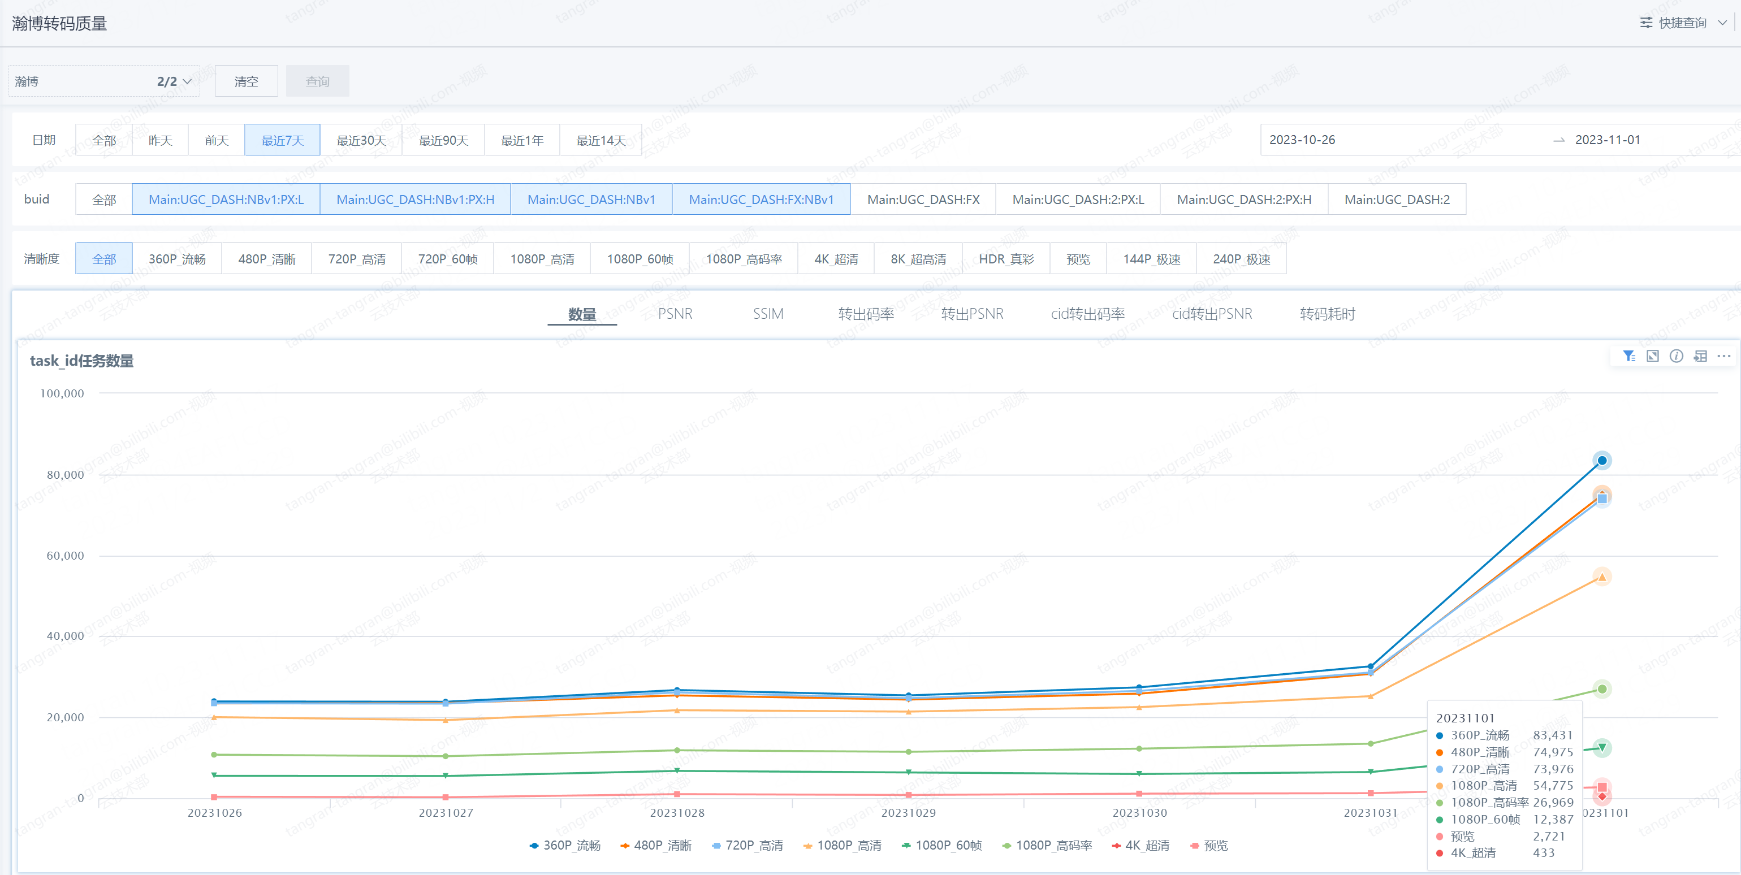
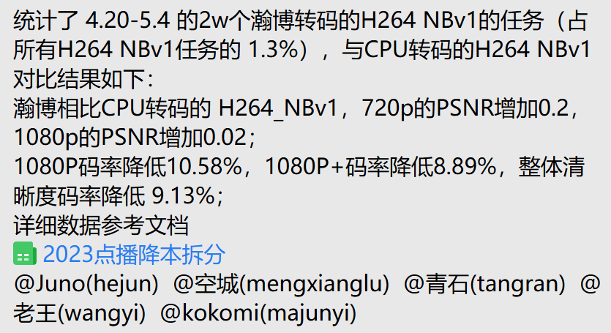
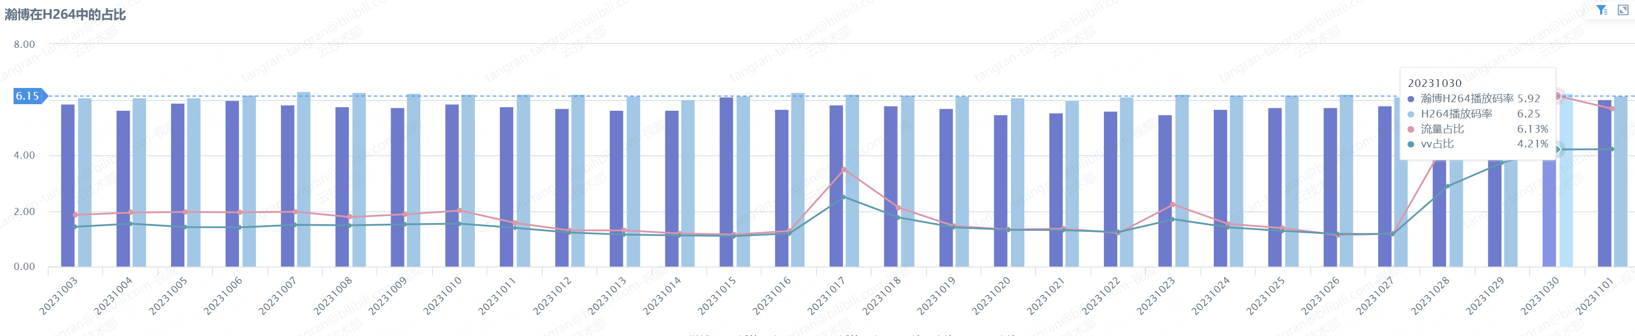
主要成果-降本增效
瀚博编码器收益
瀚博相比CPU转码的H264_NBv1，
720p的PSNR增加0.2，1080p的PSNR增加0.02
264整体清晰度码率节省9.13%
Notes:
瀚博是我们第一次集成第三方硬件编码器, 所以遇到了很多问题, 也获得了很大的收益, 在整体质量不降低的情况下, 我们节省了264清晰度9%的码率. 新机器交付后吞吐提升明显.

Slide 8
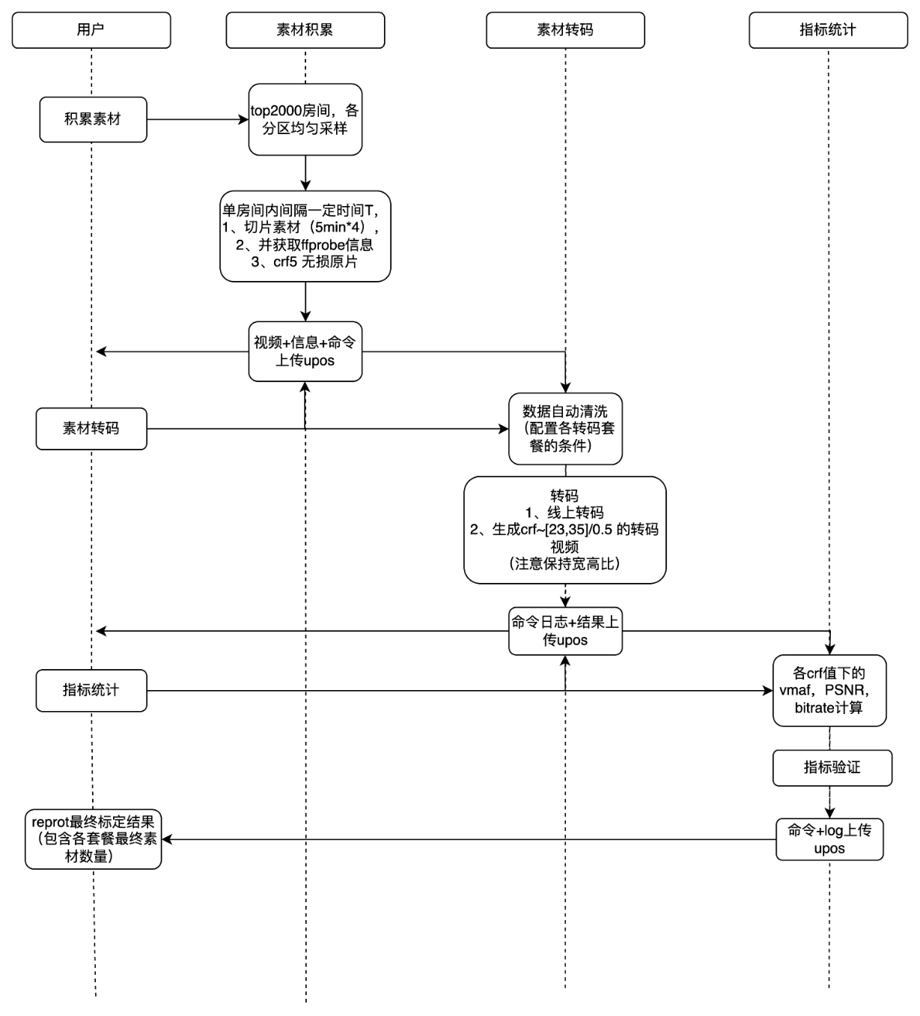
主要成果-降本增效
直播窄带高清建设
---站在巨人的肩膀上
复用点播的经验
直播竞品调研
素材收集(top 2000房间)
素材切片转码
数据回收
数据分析
点直播画质对齐
Notes:
此外我复用了之前点播窄带高清的经验, 在直播上进行了尝试.
完成了直播竞品的一些调研, 收集直播top 2000的直播间, 当做标定的素材集.
完成了转码→数据回收→数据分析, 分析数据后我对齐了点直播的画质vmaf 91.
得出了直播窄带的crf参数.
在这个过程中我们沉淀了一些标定和竞品调研的方法论.

Slide 9
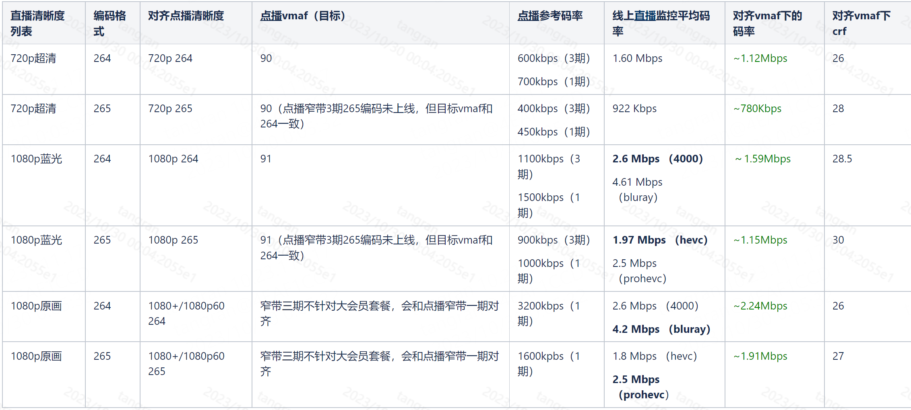
主要成果-降本增效
直播窄带高清建设
解决直播转码套餐的历史债
统一转码套餐逻辑, 标准L0转码套餐
提供L-2 ~ L+2 灵活质量选择
Notes:
在建设直播窄带高清的时候, 我们还解决了直播转码套餐的历史债, 统一直播转码套餐逻辑
同时在标准的L0套餐外,
提供L-2 ~ L+2的灵活直播质量, 方便业务根据自身情况做出选择.

Slide 10
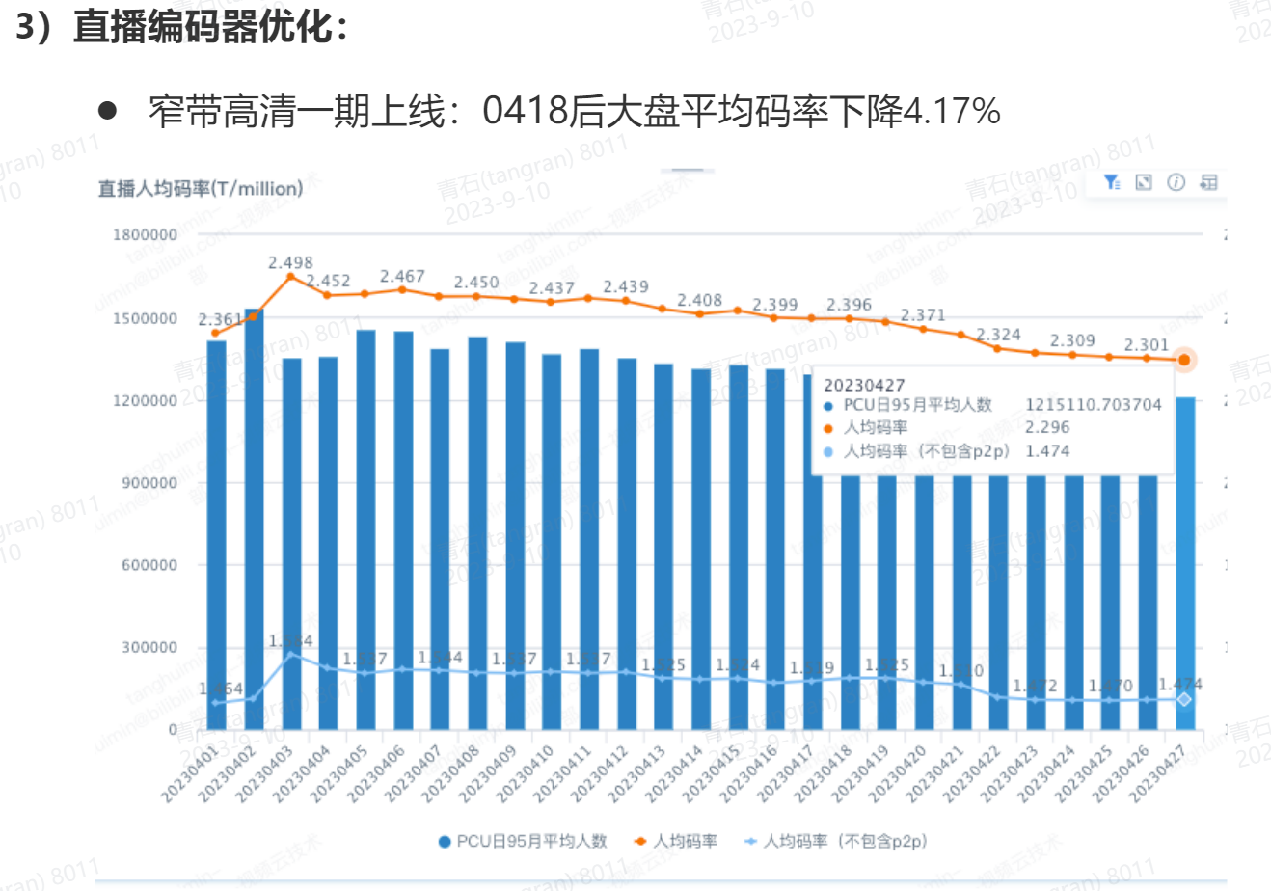
主要成果-降本增效
直播窄带高清-CPU收益
直播大盘人均码率下降4.17%
高峰期节省带宽成本百万/千万级
沉淀竞品拉流方法
积累标定经验
虎牙拉流方法
Faster-VQA测评结果
Notes:
直播窄带上线后,直播大盘人均码率下降4.17%
这意味着在高峰期可以节省百万， 千万级的带宽成本
同时沉淀了一套竞品拉流的方法, 为后续业务进行竞品画质分析也积累了一些能力
https://info.bilibili.co/pages/viewpage.action?pageId=637042379
https://git.bilibili.co/gongchaorui/huya-live-worm/-/blob/main/README.md

Slide 11
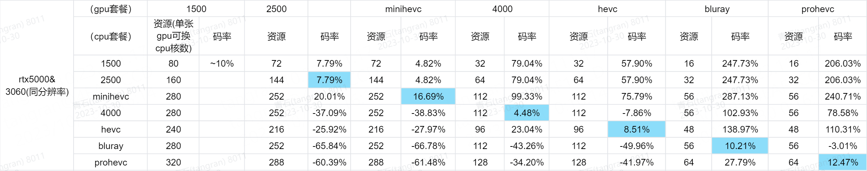
主要成果-降本增效
直播窄带高清-GPU
---利用廉价的GPU替换CPU
3060
RTX5000
节省CPU数千核
Notes:
在完成了CPU的窄带后, 我又做了GPU的窄带, 但是这次的目标是用廉价的GPU替换CPU
我们使用廉价的3060, RTX5000转码部分尾部房间, 节省CPU数千核
----------
3000-5000核, gpu规模如果可以扩大, 则可以继续替换
https://info.bilibili.co/pages/viewpage.action?pageId=692174402
https://doc.weixin.qq.com/sheet/e3_AGMAswbyADgPr0vUz5oRKG7xKmtAN?scode=ANYAEAdoABE98U65tqAFQAXgbtADg&tab=p2qpag

Slide 12
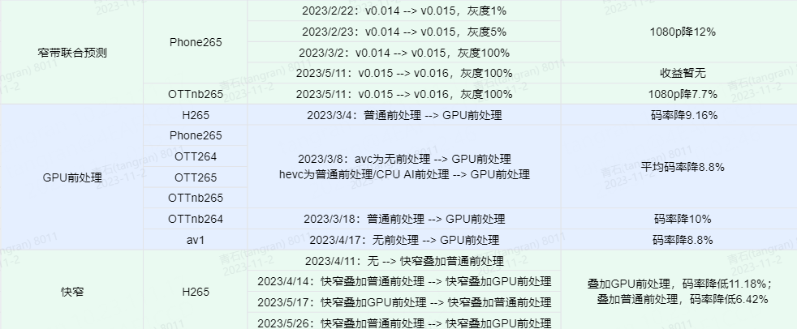
主要成果-降本增效
其他降本成果
窄带高清联合预测
1080p码率节省12%
落地GPU前处理的工程化
平均码率节省9%
快速窄带高清
平均码率节省11.18%
Notes:
我还有一些其他的降本成果
包括窄带高清和GPU前处理相关, 都有较大的码率收益
可以看到表格里面频繁的有版本更新,
------------------
https://doc.weixin.qq.com/sheet/e3_ARQACAaAAN0XIB0mMq5SD6dviroQc?scode=ANYAEAdoABEsRaExQeAFQAXgbtADg&tab=BB08J2
落地流式转码, 解决了大文件问题, 为流式的后期发展探寻了方向
工程化落地窄带高清联合预测
264→264, 265
节约标定的时间, 减少算力消耗
工程化落地快速窄带高清H265

Slide 13
主要成果-降本增效
其他降本成果
加速推进自研编码器快速上线
缩短测评时间(7天→1天)
自动化CICD
git项目联动触发
灵活使用线上资源
协助加快窄带工程化链路,降低窄带高清训练时间(30天→15天)
科学降低生产训练总量
补偿参数调整
提供更灵活多样的优化转码策略, 同时方便自研编码器快速迭代
BILIAVC-1.6.2 码率收益6.56%
BILIHEVC-3.7.4 码率收益3%
BILIAV1-2.4.1 码率收益3%
Notes:
出于降本增效的压力, 编码器会有频繁的版本迭代. 每次版本迭代都要经过测评和标定, 同时窄带高清也需要重新训练
于是我对自研编码器的上线流程进行了加速, 包括缩短测评时间和协助加速窄带高清工程化链路, 降低窄带高清训练时间
我的目标就是从工程角度出发, 为业务提供更灵活的转码策略选择的同时, 也方便自研编码器的快速迭代, 更快的吃到码率收益的蛋糕.

Slide 14
主要工作回顾
技术降本
编码器准入
点直能力聚合
团队管理
其他工作

Slide 15
主要成果-编码器准入
瀚博编码器引发的思考
软硬结合
硬件: 固化计算能力
软件: 提供编码能力
降本增效
云转型
未来趋势
提前布局 + 基础建设
Notes:
在接入的瀚博的时候, 了解到芯片行业的一些变化, 他们使用软硬结合的方式, 将一部分计算能力固化在硬件上, 编码能力放在软件, 使得他们有更多的灵活性
而且瀚博的芯片并不是当前最高纳米制程的, 未来肯定还会有更好的业内方案
考虑到降本增效和云转型的当下, 我开始进行一些提前布局+基础建设
未来会有越来越多的三方编码器入局, 我们和采购,基架团队都不可能一个个花时间集成+对接+测试, 比较好的一个解法是建立一种标准

Slide 16
主要成果-编码器准入
编码器准入流程
三方自测
复验/回归
详细标定
集成开发
上线迭代
编码器(自研,x264/5,瀚博,gpu…)
第三方/自研
编码器
第三方/自研
编码器
对标类型
X
X
X
素材集1
素材集2
素材集3
X
标准交
付文档
标准交
付文档
硬件编码器: 瀚博, T4 GPU
点播场景
(标准参数)
直播场景
(标准参数)
X
第三方编码器
软件编码器: BILIAVC, BILIHEVC, BILIAV1
X264, X265
ROI
较大(月级别)
较小(周内)
码率5%+
码率1%+
Notes:
我总结引入瀚博编码器的整体流程和遇到的一些问题, 归纳整理了一套编码器准入的流程.
首先我们选定一批视频素材, 固定部分编码参数, 将线上在用的编码器和开源x264/265编码器进行质量对比, 形成基准线.
在三方自测, 让他们用同样的素材, 固定同样的参数,也和开源编码器进行质量对比, 之后跟我们的基线进行对比, 达到一定的门槛后可以进入下一步. 复验
复验时, 我们使用更丰富的素材集, 在测评系统中进行更加全面的自动化评测并交付标准结果文档. 若这一步通过, 则可以加入采购的选择列表中, 同时记录数据.

Slide 17
主要成果-编码器准入
项目效果
无准入
采购和基架团队很难判断好坏
会先集成测试一下
多媒体介入测试
无法提前评估收益
有准入
采购和基架团队有基准可依
厂商自测, 无需前期集成
节省人力成本 (月级别-->周级别)
有预期收益
Notes:
准入规范形成后, 采购和基架团队可以根据基准进行操作, 先让三方厂商自测, 符合基准后再投入人力进行沟通和集成测试, 同时在复验结束后就可以有一个上线预期收益, 作为采购招标的一个依据.

Slide 18
主要成果-编码器准入
项目进展
测试已完成:
3种自研编码器*点直播
X264, x265
瀚博
涌现(自测后放弃)
复验完成:
NETINT（～3%）
复验中:
腾讯云codec(264, 265, av1)
Notes:
目前已经测完了 自研, 瀚博, 涌现, netint
腾讯云codec进行中

Slide 19
主要工作回顾
技术降本
编码器准入
点直能力聚合
团队管理
其他工作
Notes:
立足于多媒体技术，服务业务、支撑业务

Slide 20

主要成果-点直能力聚合
秉持: 工程要服务于业务
业务方
点播
审核
OGV
商业
星辰
创作平台
直播
游戏赛事
人工智能平台
必剪
猫耳
漫画
……
团队全年完成新增需求上百个
主导或参与B端专项十多个
Notes:
在过去的工作中, 我对接了公司十多个业务方, 主导或参与了B端专项十多个.
我一直用自身扎实的多媒体技术，去服务好业务、支撑好业务

Slide 21
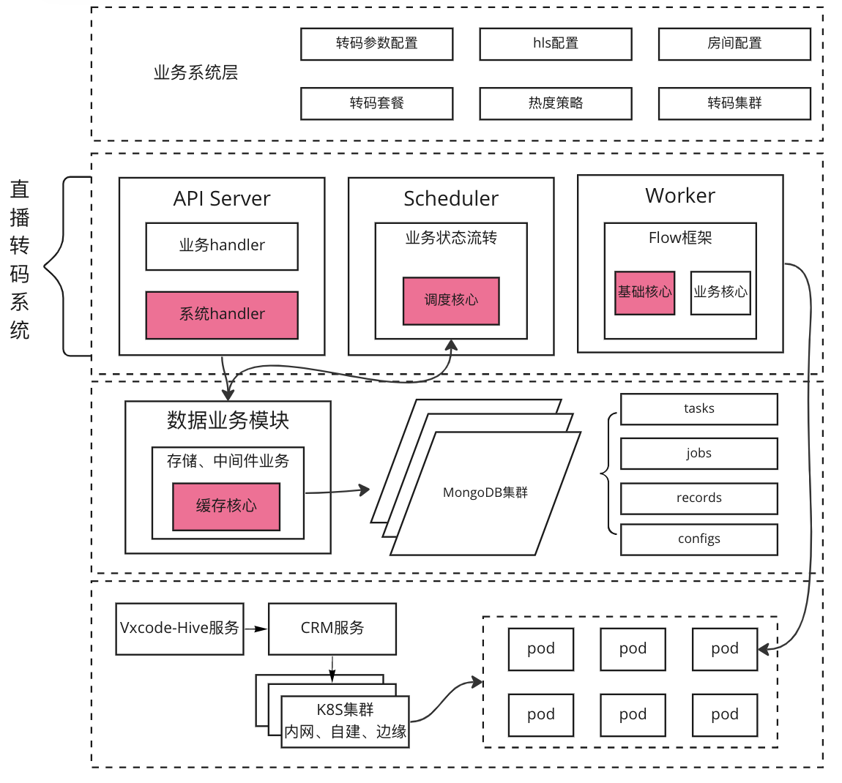
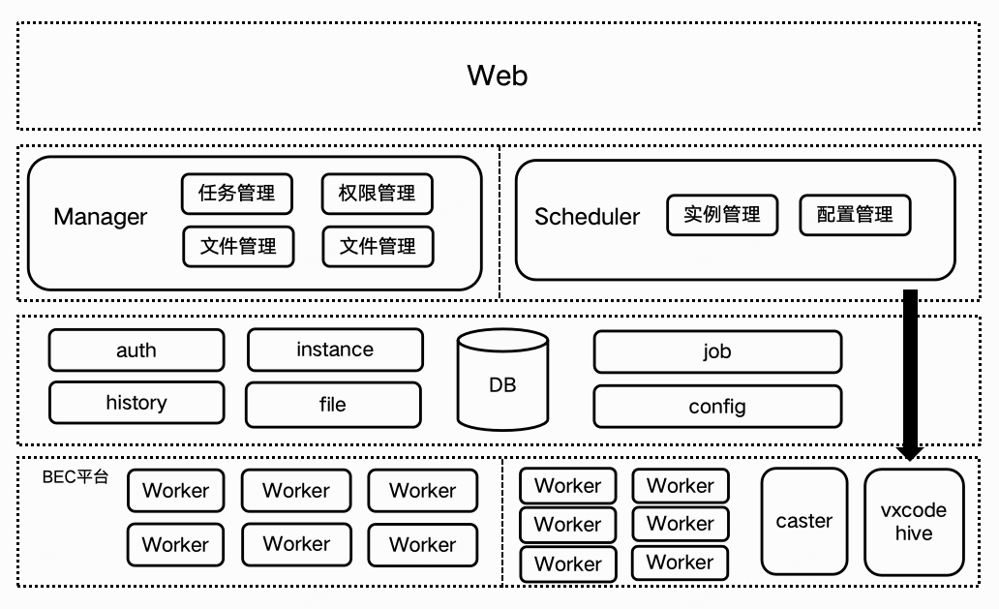
主要成果-点直能力聚合
直播转码和云导播台合并
(接入自研转码核心)
直播转码架构
直播云导播台架构
Notes:
在我接手工程团队后, 我看到了直播云导播台和直播转码的一些能优化的点
可以看到导播台和转码系统都是起一个docker来执行固定的任务, 只是导播台因为业务原因更复杂, 当业务简单的时候, 导播台就和转码系统几乎差不多了. 那能不能让转码系统直接起导播台呢, 复杂的就是原来的导播台, 简单的就只负责普通转码.
和ars, jomy一起来做相关的合并, 有架构的能力, 培养项目管理的能力.

Slide 22
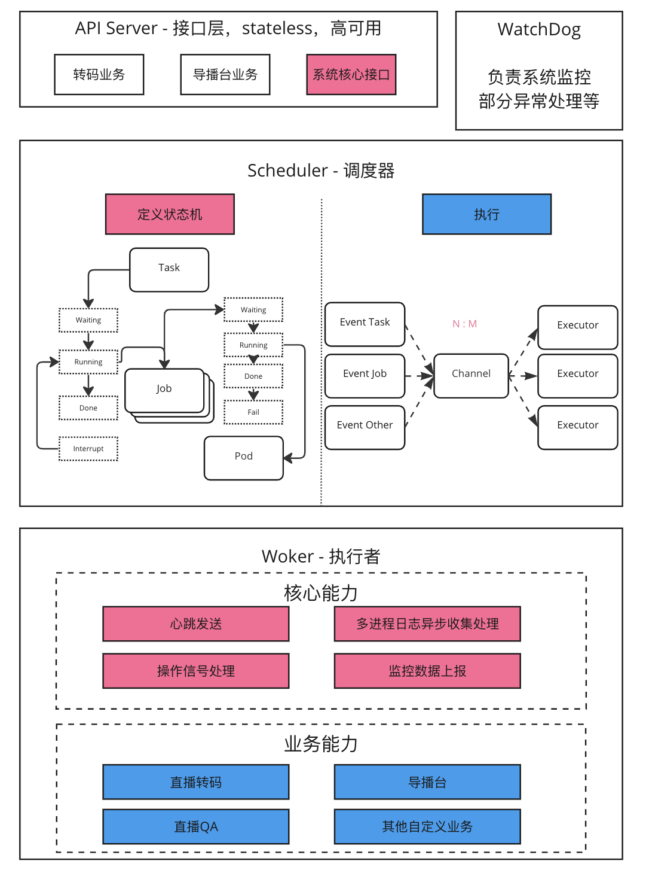
主要成果-点直能力聚合
直播转码和云导播台合并
(接入自研转码核心)
合并后架构
收益:
偿还技术债务
更加灵活的接入新业务
方便自研转码核心迭代
Notes:
思路:导播台一个图, 转码一个图,
可以看到导播台和转码系统都是起一个docker来执行固定的任务, 只是导播台因为业务原因更复杂, 当业务简单的时候, 导播台就和转码系统几乎差不多了. 那能不能让转码系统直接起导播台呢, 复杂的就是原来的导播台, 简单的就只负责普通转码.
和ars, jomy一起来做相关的合并, 有架构的能力, 培养项目管理的能力.

Slide 23
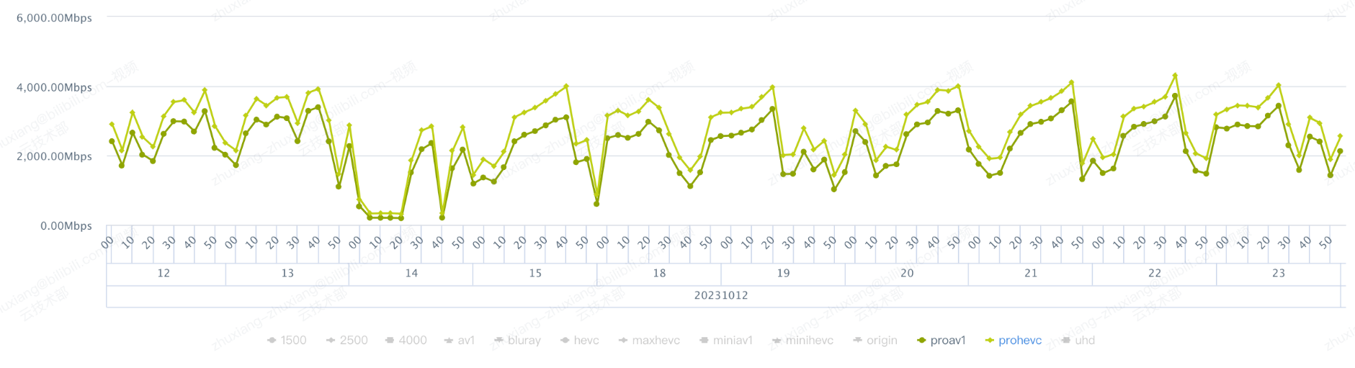
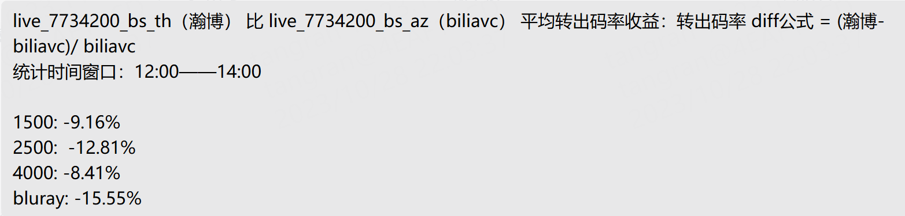
主要成果-点直能力聚合
直播转码和云导播台合并
项目效果:
S13多媒体部门的Owner
支持2项跨多部门合作的赛事需求
赛事数据
外挂字幕
(按时交付, 业务认可)
推动2项技术降本落地
瀚博编码器上直播 --> 码率收益10%-15%
AV1上直播 --> 码率收益20%-30%
Notes:
工程团队除了单独的产品化标准能力还能作什么？能否在实际的大型业务中赋能
基于云转型的基座，为S13的各类玩法赋能

Slide 24
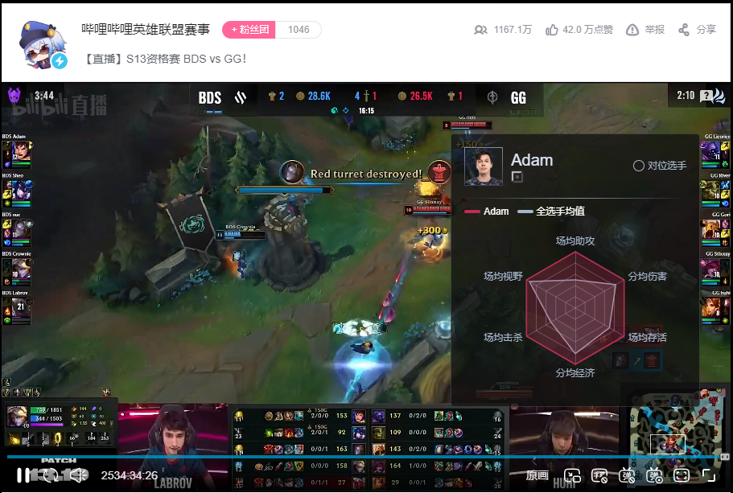
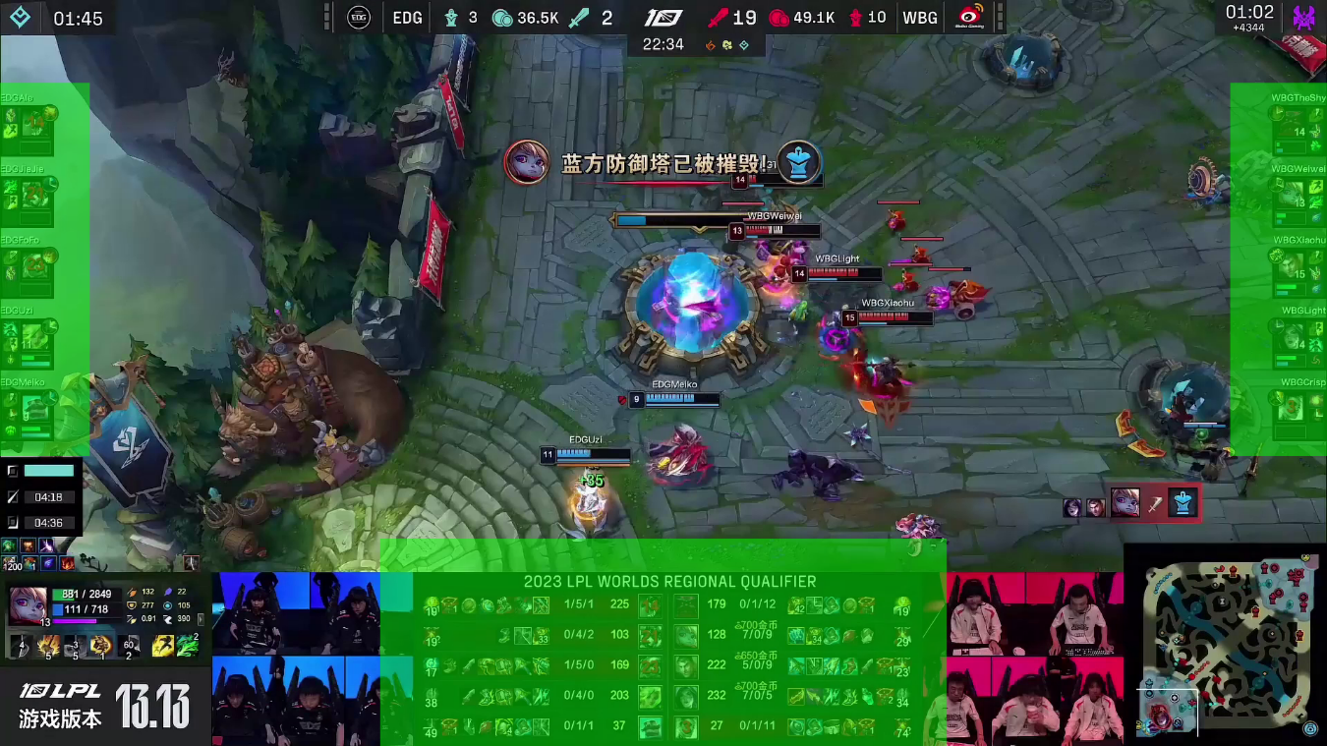
主要成果-点直能力聚合
赛事数据
涉及团队: 游戏运营 WEB端
赛事业务 直播中台 算法团队…
Notes:
从这之后会强调每个功能业务都涉及多个团队合作, 跨组 跨部门

Slide 25
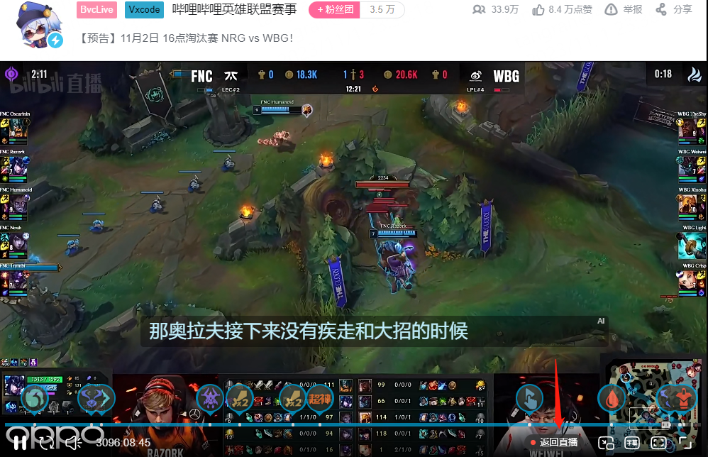
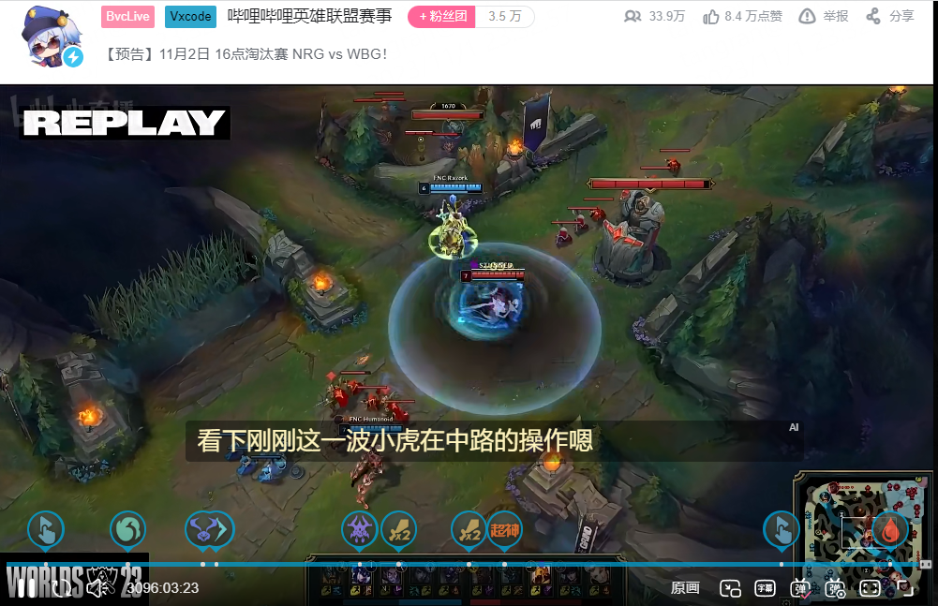
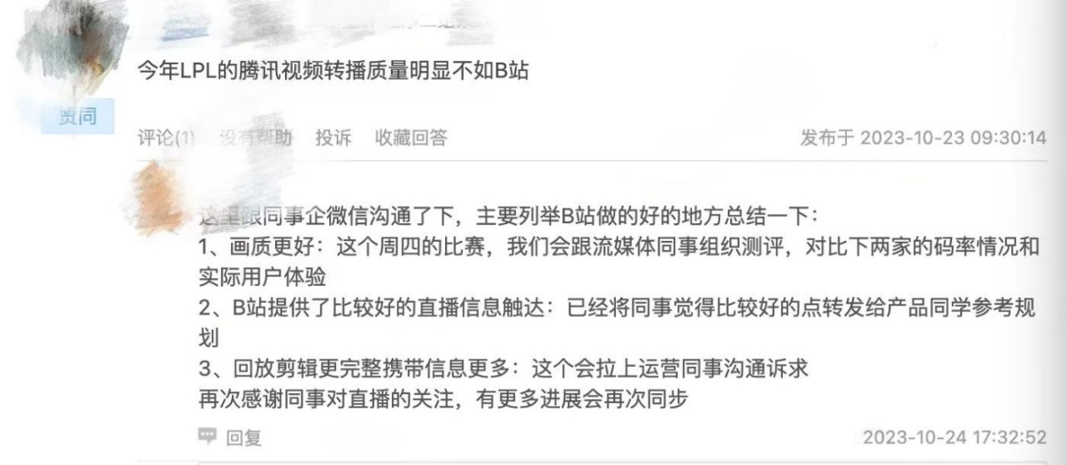
主要成果-点直能力聚合
外挂字幕
基于SEI实现
时移也有字幕
涉及团队: 游戏运营 产品 人工智能
WEB 播放器 …
Notes:
外挂字幕我们是做在sei里面的, 比虎牙那种单独用一路字幕流的好处是时移也可以有字幕.(其实他们也能实现, 但是他们没做, 我们有)
导播台转码合并后, 我们实现功能和需求更加灵活方便, 让我们可以把功能做的更好更强, 也得到了用户和产运的认可.
这两个功能在英雄联盟上线后, 王者荣耀的运营已经在找我想后续接入使用了.

Slide 26
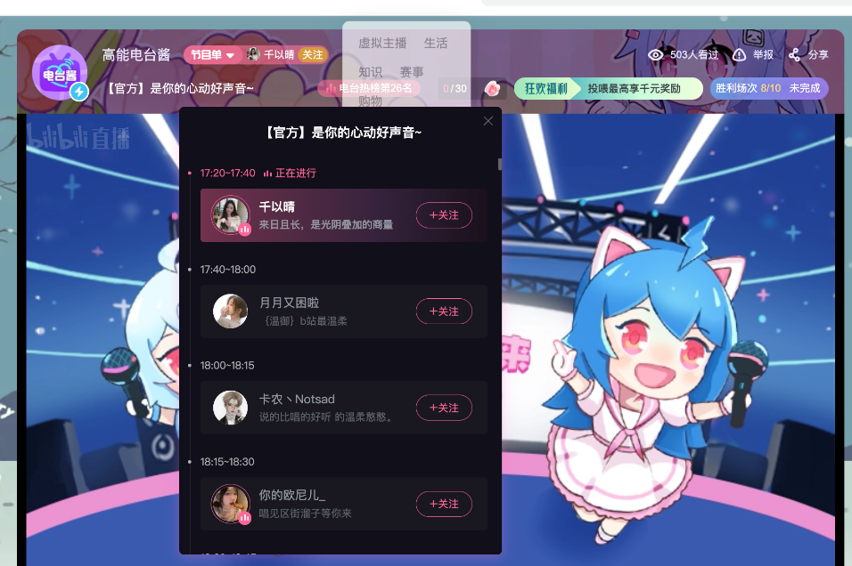
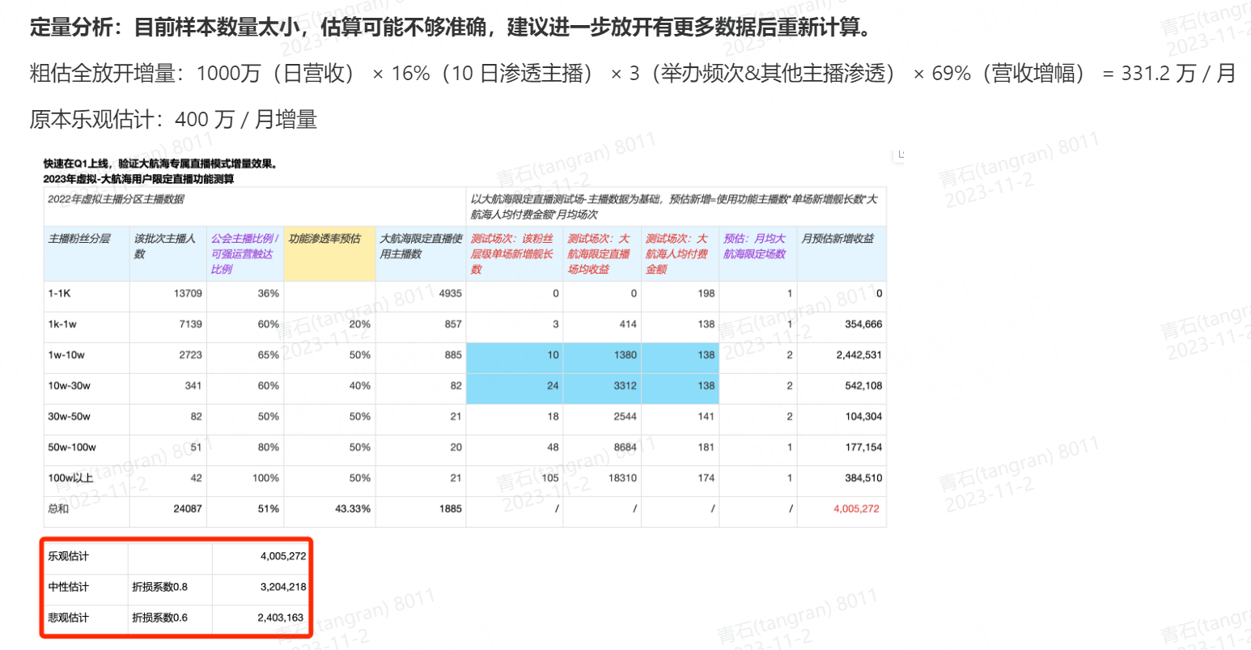
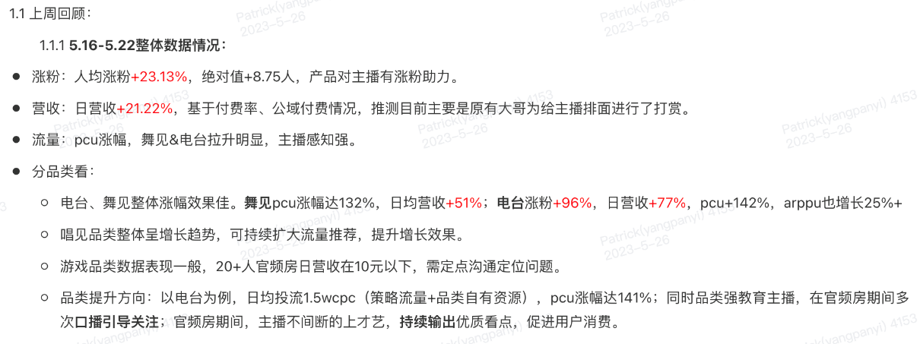
主要成果-点直能力聚合
官方频道房
舞见pcu涨幅达132%，日均营收+51%;电台涨粉+96%，
日营收+77%，pcu+142%，arppu也增长25%+
大航海专属直播
11场大航海专属直播中有8场有明显涨幅（3 场涨幅约 160%、2 场涨幅约 50%、3 场涨幅约 15%
涉及团队: 直播技术部 客户端
直播业务
Notes:
合并后的系统也更好的支持了官方频道房和大航海专属直播, 为公司带来了可观的收益

Slide 27
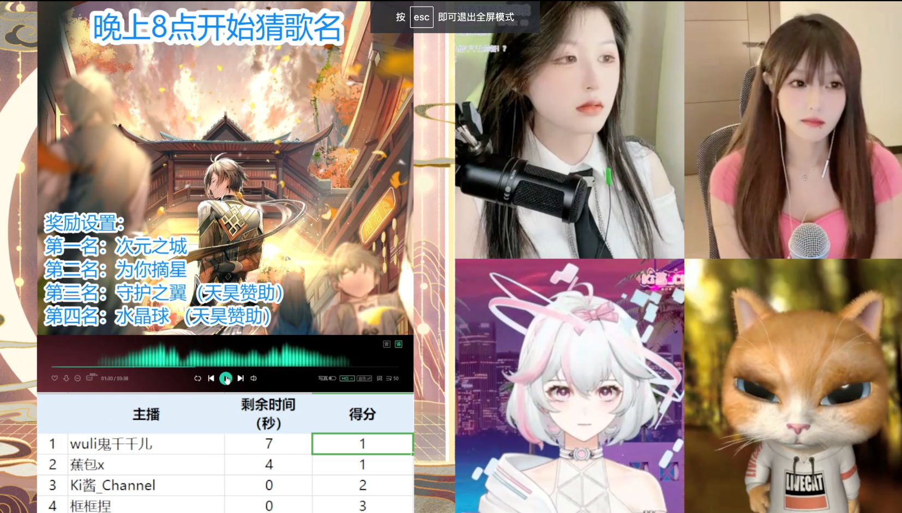
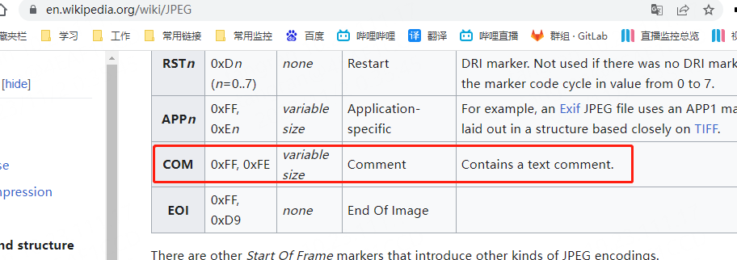
主要成果-点直能力聚合
多人视频连线审核
难点:
连线合流后截图无法透传连麦主播信息
审核无法定位到主播
备选方案: 前端合成uid水印
结合JPEG文档
半天给出解法
位置信息塞入JPEG的comment字段中
输出专利---一种多人视频连线场景机审切帧的方法
涉及团队: 直播审核产/研 客户端
直播业务 平台前端…
Notes:
多人视频连线针对画面信息审核方案沟通
大航海, 官频房等等

Slide 28
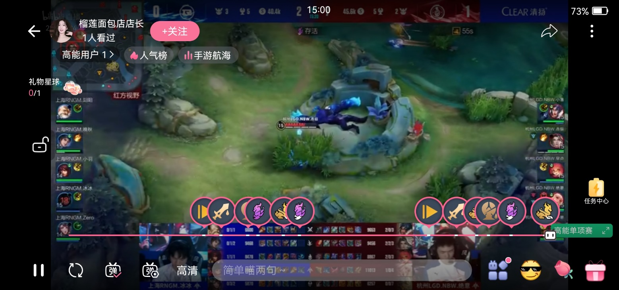
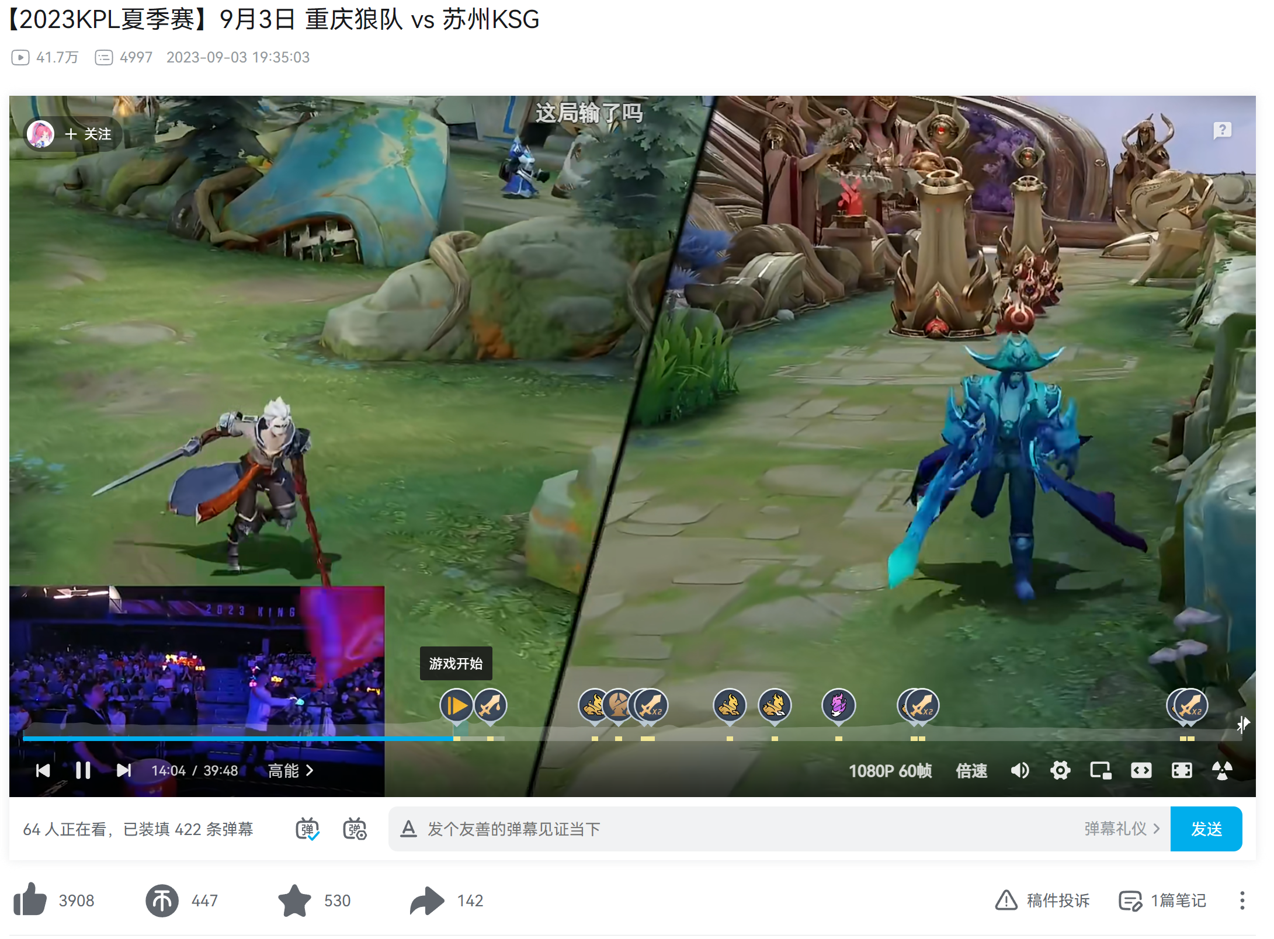
主要成果-点直能力聚合
其他业务成果
CV工程化—> 游戏识别
从LOL—> 王者荣耀, 覆盖点播和直播
UV渗透率20%+
涉及团队: 游戏运营 WEB端 C端
直播业务 直播中台 算法团队…
Notes:
游戏运营 播放器 直播中台 算法团队等等
【需求群】王者荣耀直播AI打点需求 里面有测试的直播图
UV（Unique Visitor）： 指访问网站或应用程序的唯一访客数量。

Slide 29
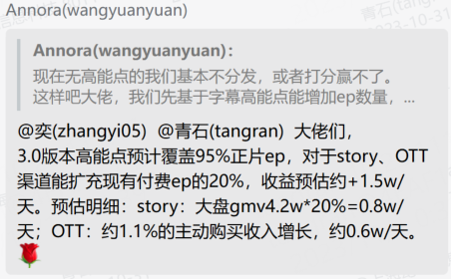
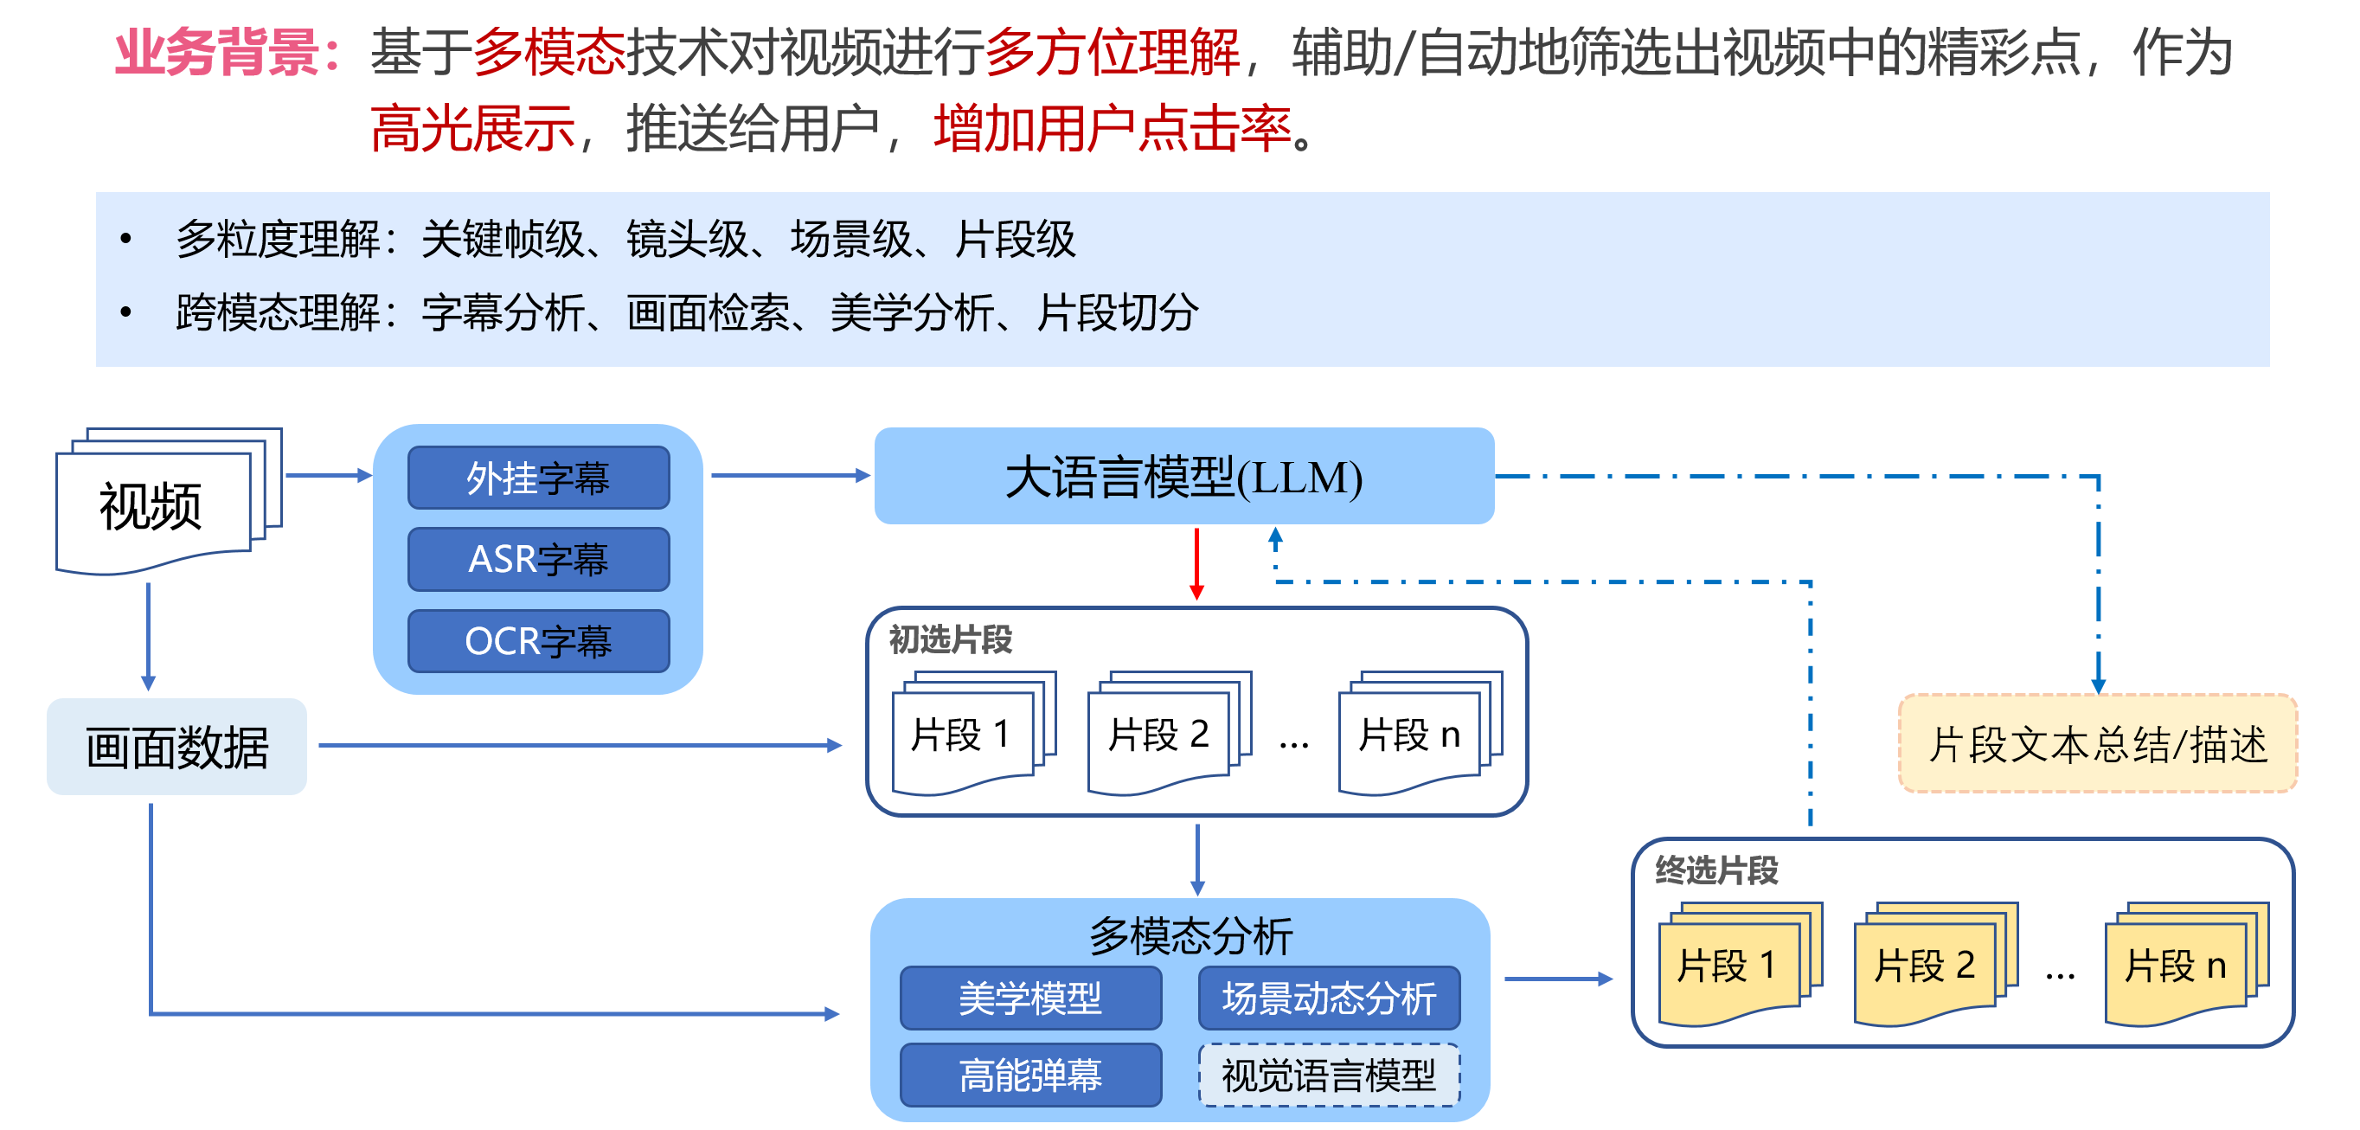
主要成果-点直能力聚合
其他业务成果--探索AIGC应用
OGV高能看点3.0
（了解业务痛点，落地平台能力）
高能进度条
基于视频指纹
运营人工打点
（覆盖70%，还有30%未覆盖）
预估收益: 1.5w/天
涉及团队: OGV产品/研发 人工智能
点播业务 算法团队
Notes:
在AIGC大火时, 我就在想这个东西能不能帮助我们的业务方, 我想到的是一个场景是视频拆条, 于是我找到OGV, 了解到他们现在的高能看点主要有3个

Slide 30
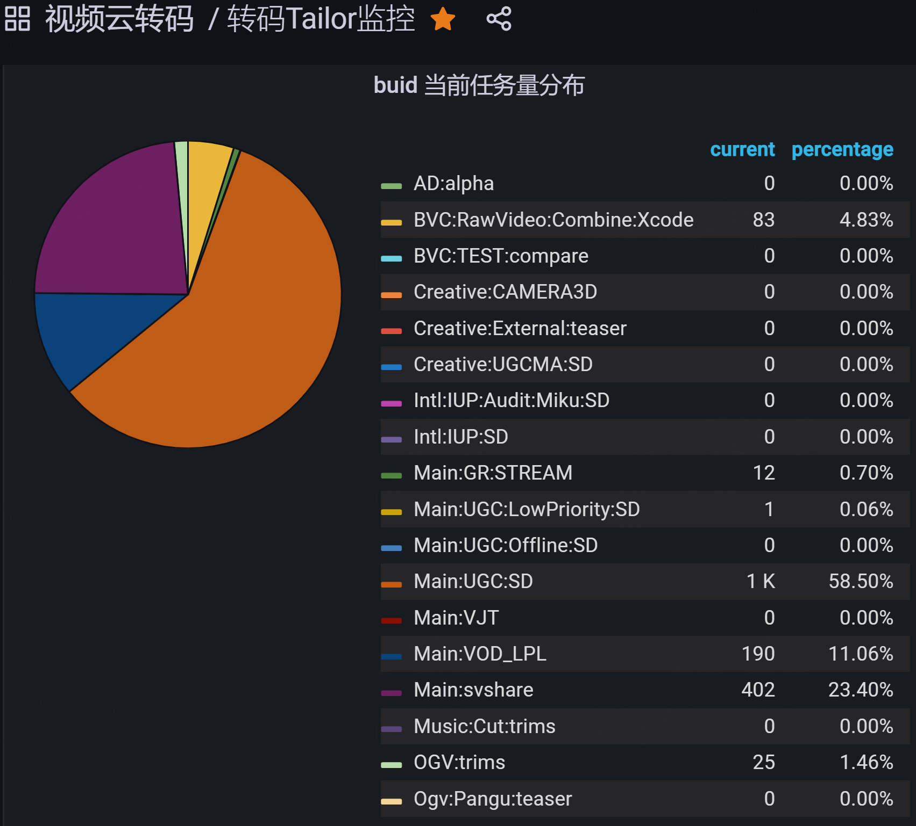
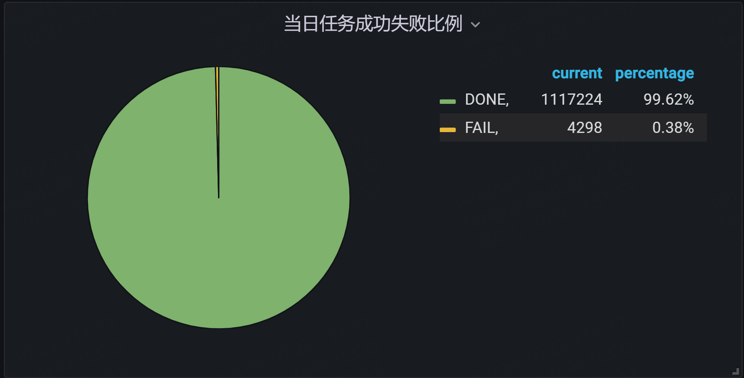
主要成果-点直能力聚合
秉持: 工程要服务于业务
历史贡献:
1. 点播定制转码→每天服务百万级转码任务(灵活适配机审的额外需求 1snf, tisi等等)
2. 窄带高清普通vmaf和phone同出(持续节省50%机器资源, 每年节省机器成本千万级)
Notes:
历史贡献

Slide 31
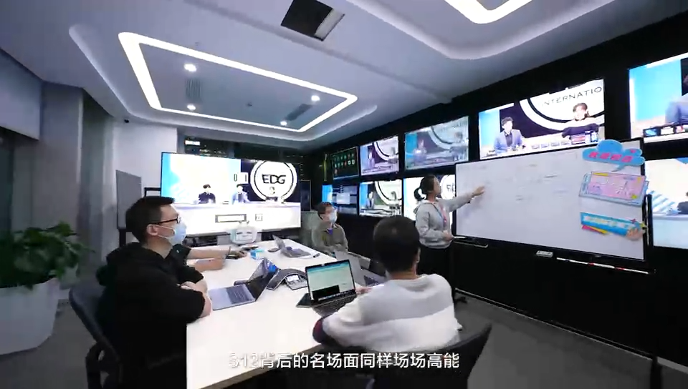
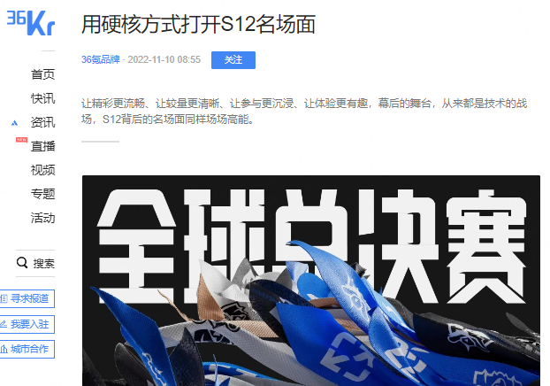
主要成果-团队管理
22年底开始带团队
团队全年完成新增需求上百个
支持专项十多个
落地多个平台能力
Q3完成55个新增需求，其中包括降本需求9个, 业务需求22个
上半年多个组员得到晋升:
应届校招: 音尘
咖喱鱼蛋
Ars
组员Ars参加主站双周分享S赛系列
Notes:
我22年底开始带团队
团队Q3完成55个新增需求, 其中包括降本需求9个, 业务需求22个.https://doc.weixin.qq.com/sheet/e3_ARQACAaAAN02g8Z1Z02Tw0Jq1lBLU?scode=ANYAEAdoABEzaXlRwTAFQAXgbtADg&tab=vgho2n

Slide 32
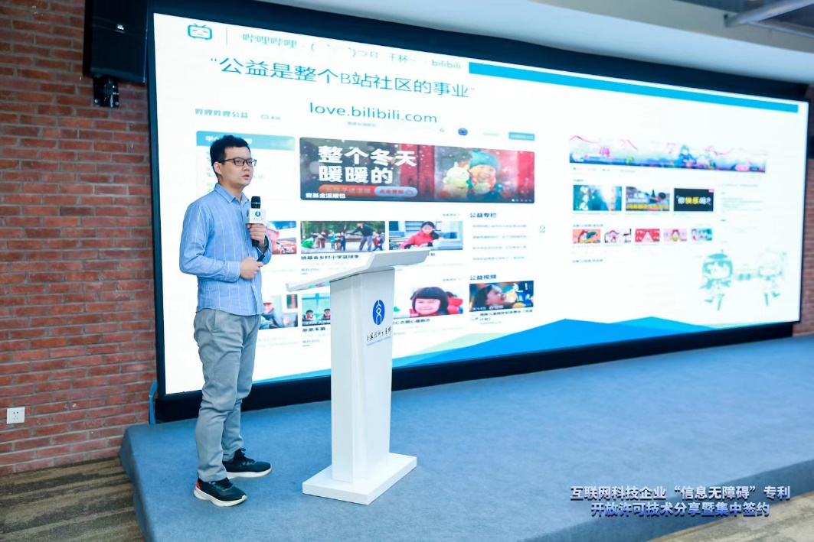
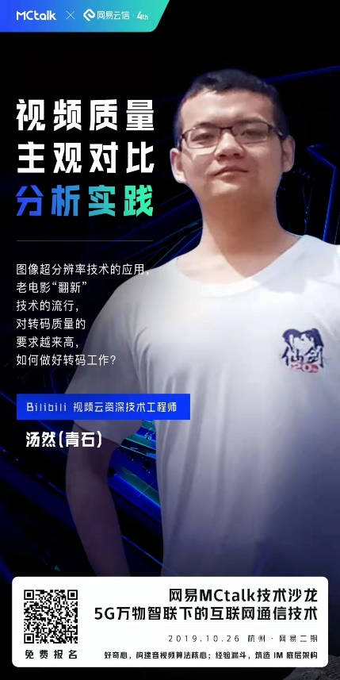
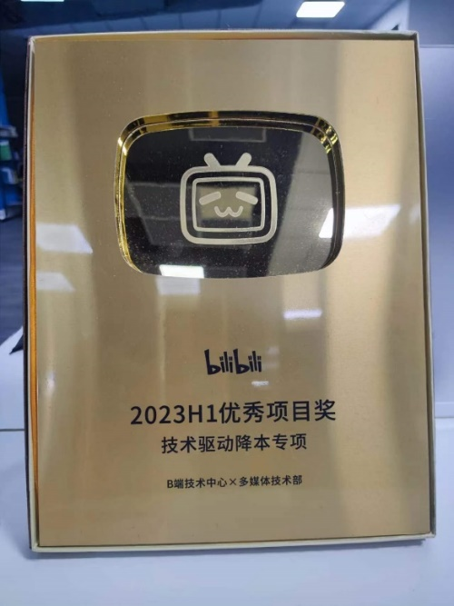

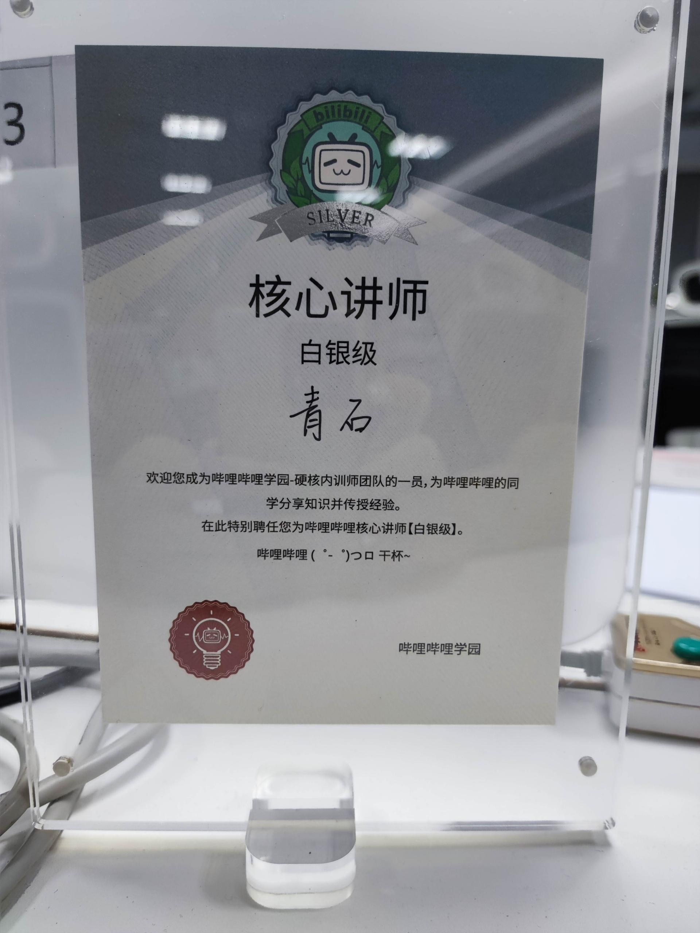


技术影响
2019年bilibili年会技术贡献奖
2020年部门优秀员工
参与多次超级电磁波技术分享
成为公司内训师, 担任核心讲师【白银级】
参与网易云信技术分享
参加上海技术交易所-信息无障碍技术路演分享
2023年B端H1优秀项目奖-技术驱动降本专项
2023年哔哩哔哩十佳优秀技术专利
产出工作相关专利30+项, 其中授权专利4项
Notes:
我的个人技术影响包括
获得2019年bilibili年会技术贡献奖
获得2020年部门优秀员工
参与公司超级电磁波分享《视频相关知识科普》
参与2020网易云信技术分享
去年底参加参加上海技术交易所-信息无障碍技术路演分享
获得2023B端H1优秀项目奖
2023年哔哩哔哩十佳优先技术专利
产出工作相关专利30+项
其中授权专利4项

Slide 33
下一步工作计划
进一步拓展技术视野，加强技术广度与深度，提升前瞻性
探索更好的音视频框架，丰富多媒体云平台能力
积极拉通上下游业务方，挖掘更多潜在业务场景，扩大多媒体云平台的影响力
继续完善组内人才培养，形成技术梯队

Slide 34
建议和意见
Q&A
Notes:
谢谢各位评委.

Slide 35
THANKS

